Slide 1
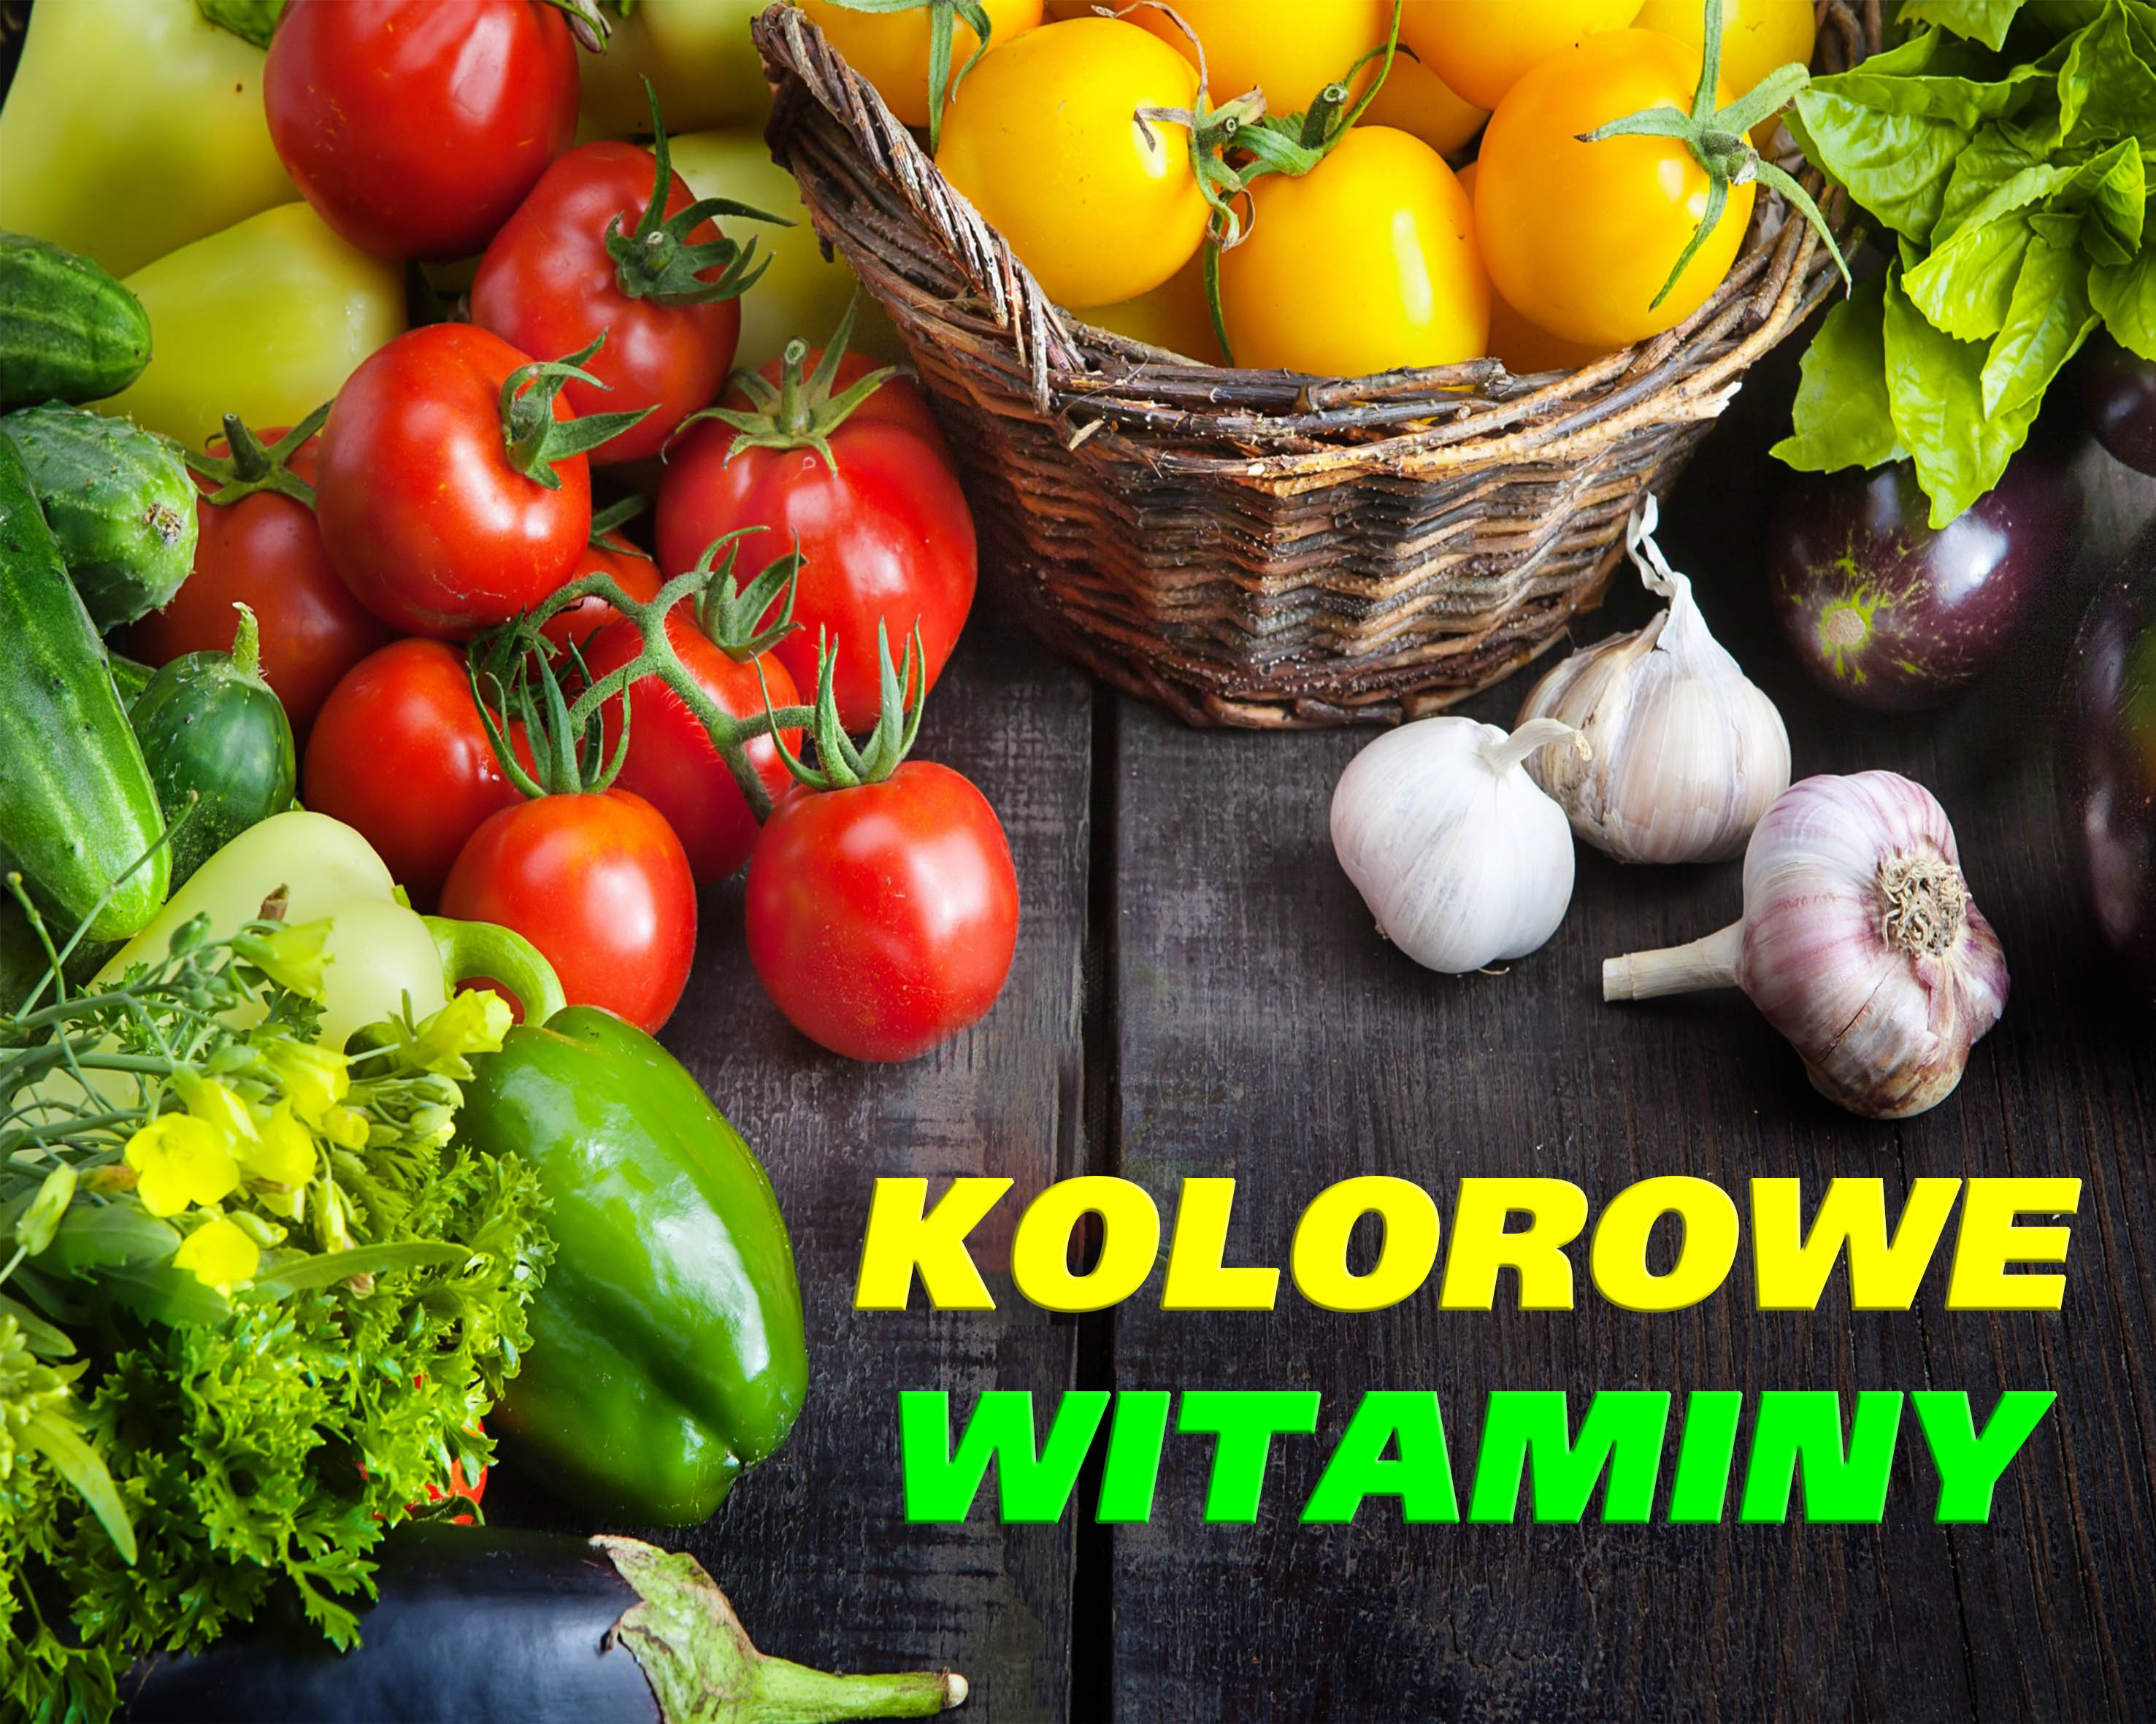

Slide 2

WARZYWA
OKOPOWE
Rośliny okopowe, rośliny polowe
wymagające kilkakrotnego okopywania
lub obsypywania w okresie wzrostu.
Rośliny okopowe dzieli się na:
bulwiaste: ziemniak
korzeniowe: marchew, burak brukiew, rzepa, seler, pietruszka, chrzan

Slide 3
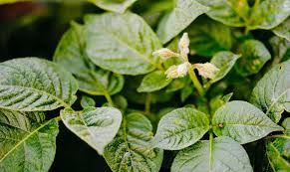
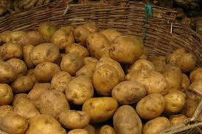
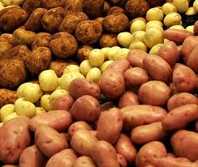
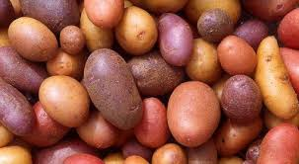
Ziemniak

Slide 4
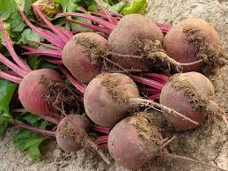
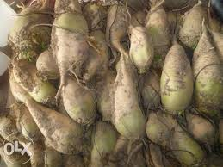
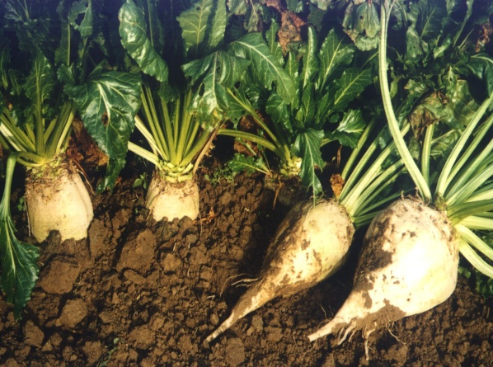
Buraki
ĆWIKŁOWY
PASTEWNY CUKROWY

Slide 5
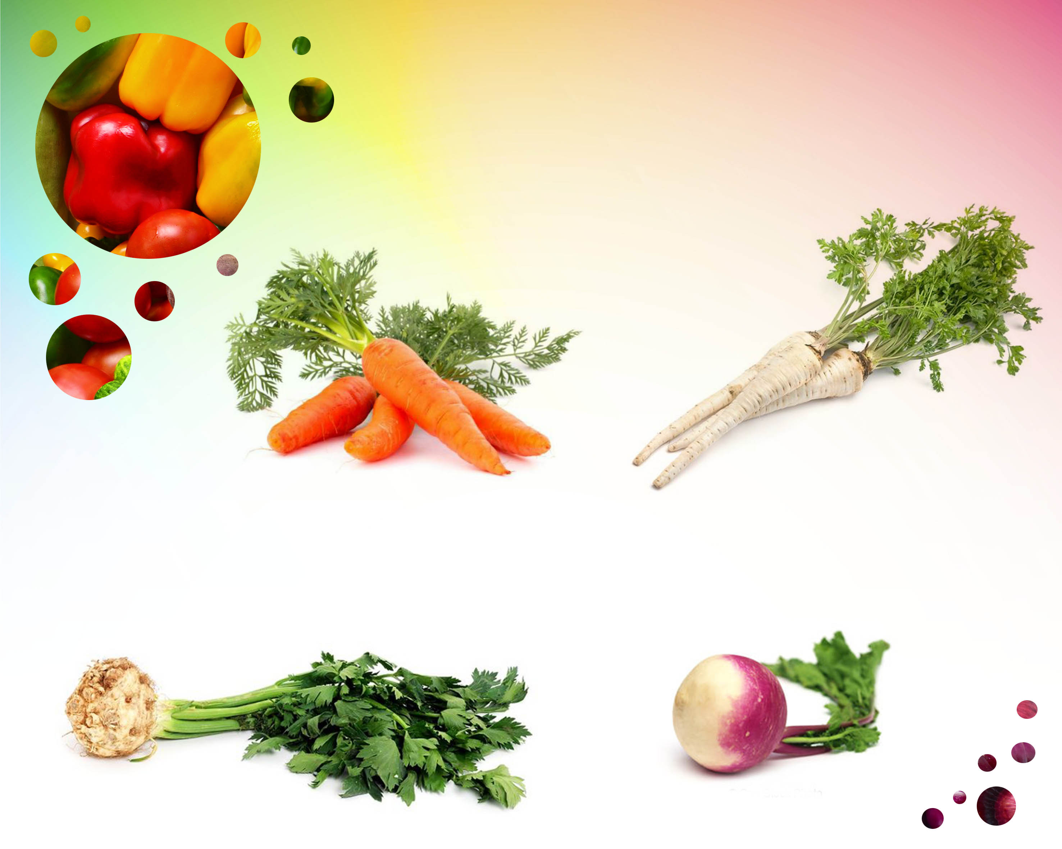
Marchew
Pietruszka
Seler
Rzepa

Slide 6
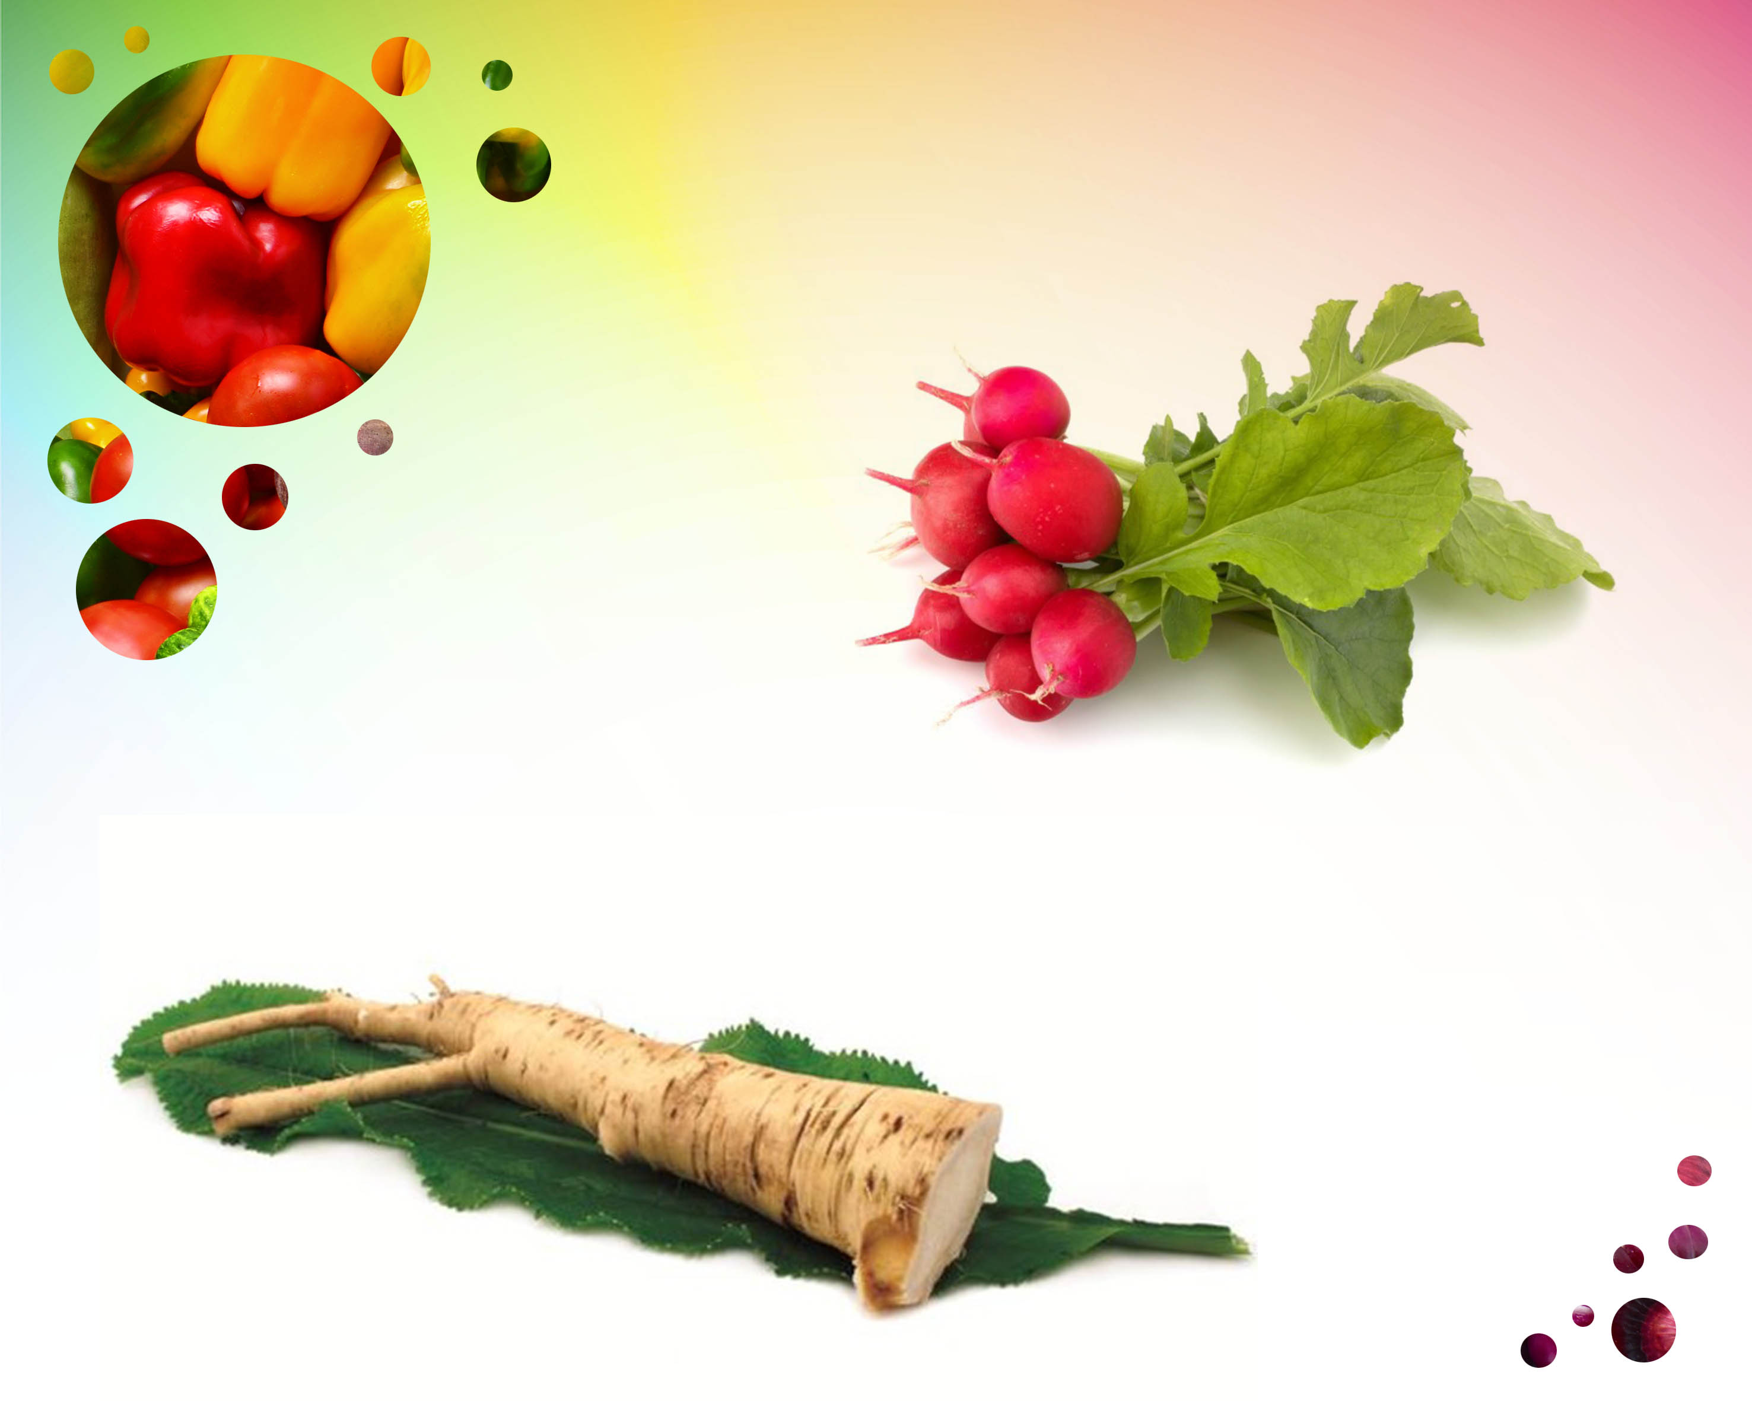
Rzodkiewka
Chrzan

Slide 7
WARZYWA
O JADALNYCH LIŚCIACH
Są to sałata, szpinak, szczaw, cykoria,
nawet pietruszka naciowa. Warzywa tej grupy są często bogatym źródłem witamin oraz soli mineralnych. Niestety są one także bardzo nietrwałe i nie nadają się do długiego przechowywania.

Slide 8
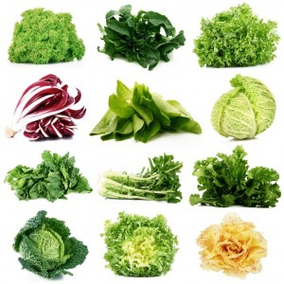
Sałata

Slide 9
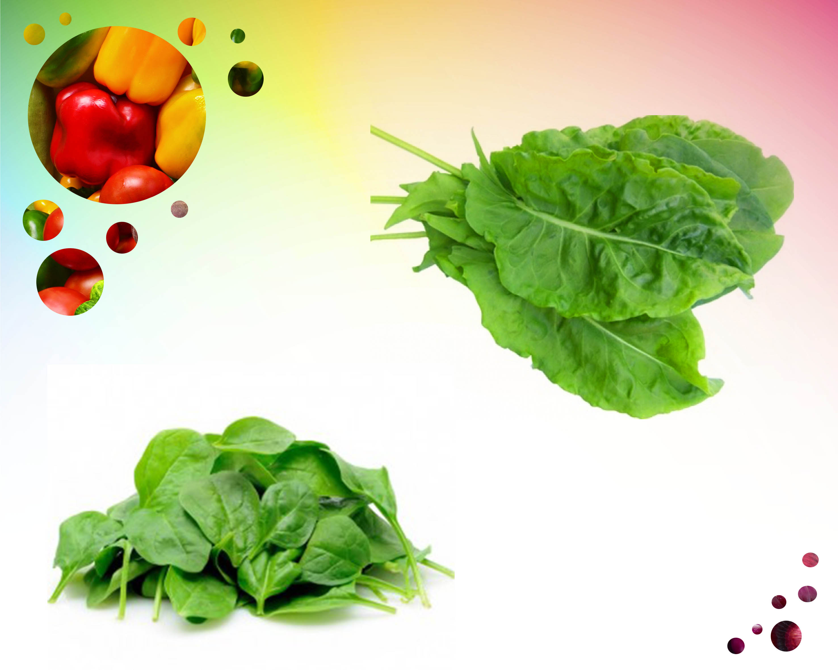
Szczaw
Szpinak

Slide 10
WARZYWA
KAPUSTNE
Warzywa kapustne to warzywa, których jadalną częścią są liście i łodygi lub nierozwinięte kwiatostany. To bardzo wartościowa grupa warzyw pod względem substancji odżywczych, doskonale nadają się do długiego przechowywania. Do jej przedstawicieli należą m.in. kapusta, brukselka, kalafior, brokuł oraz kalarepa.

Slide 11
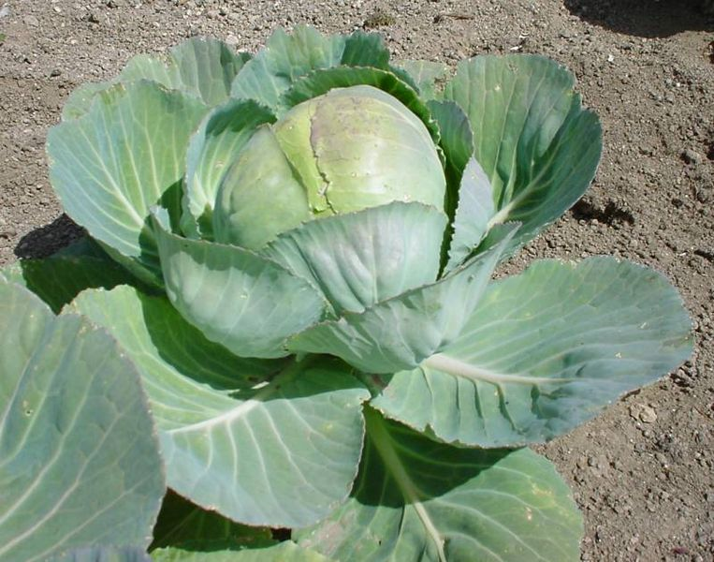
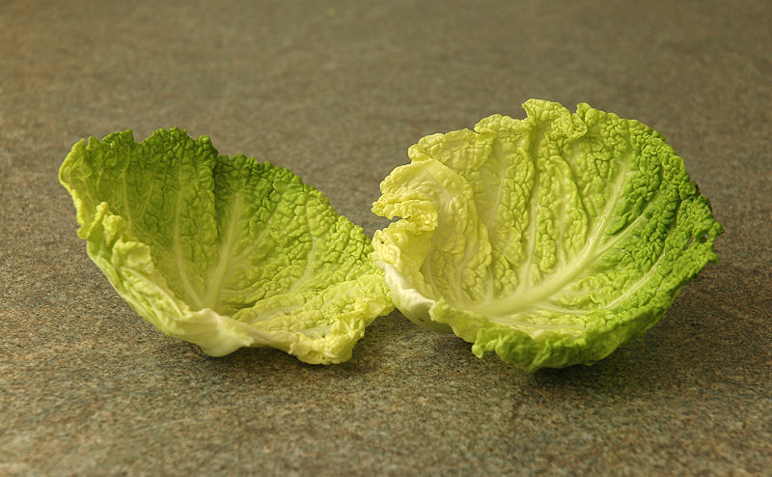
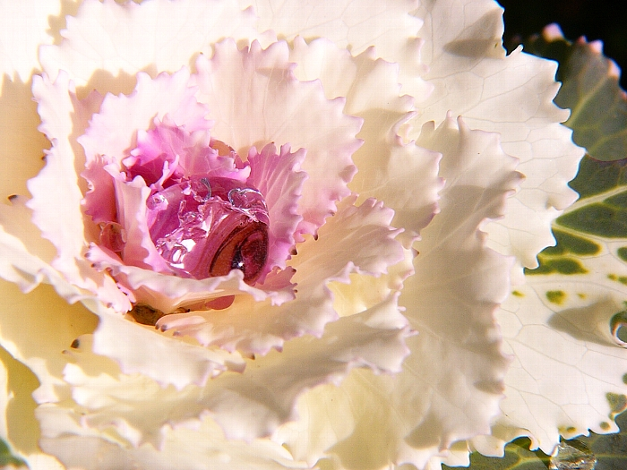
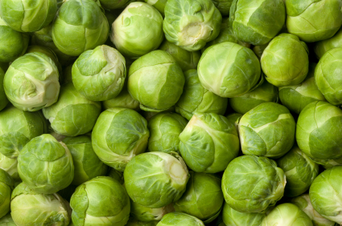
Kapusta

Slide 12
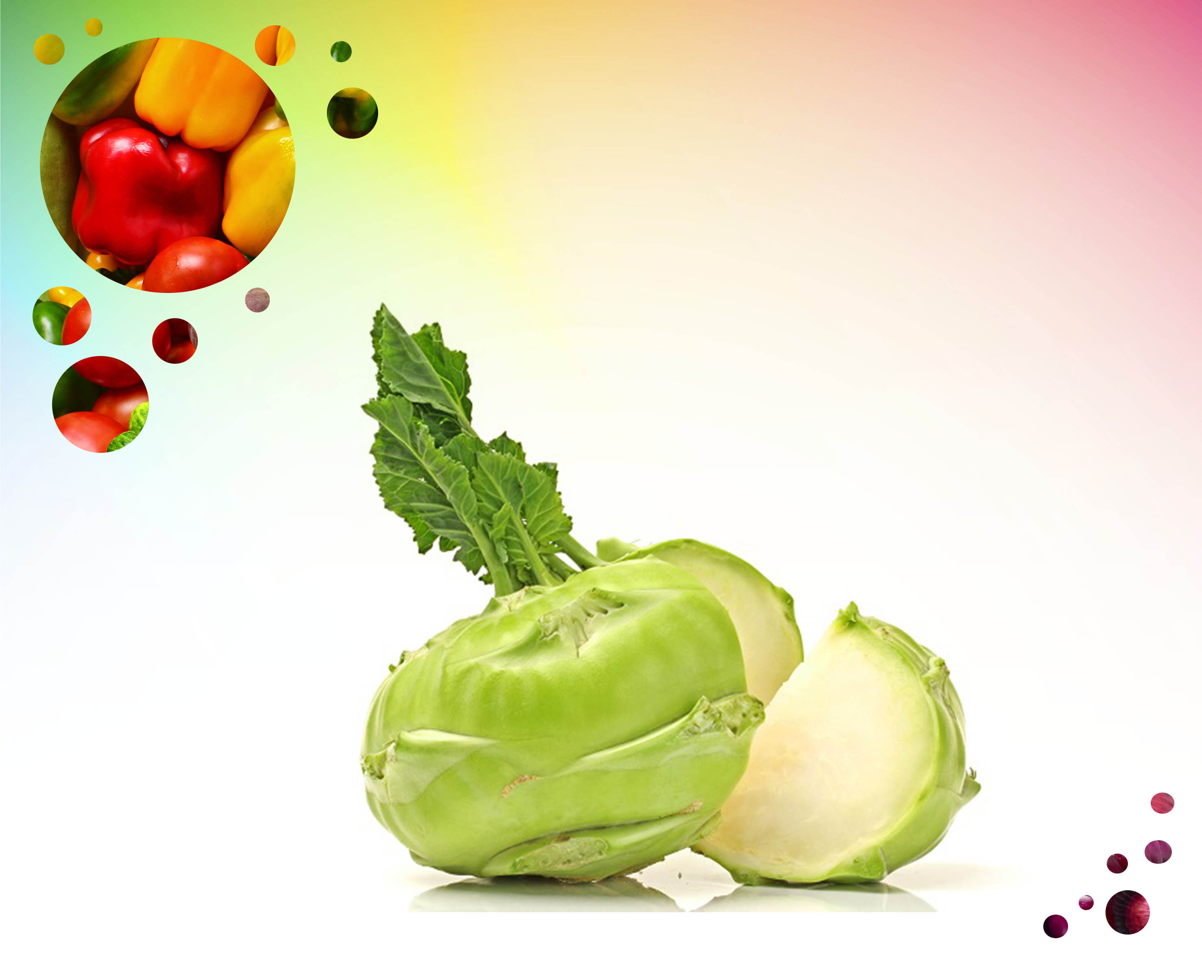
Kalarepa

Slide 13
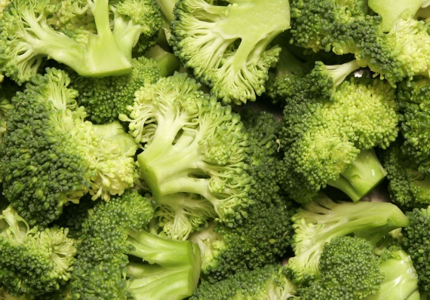
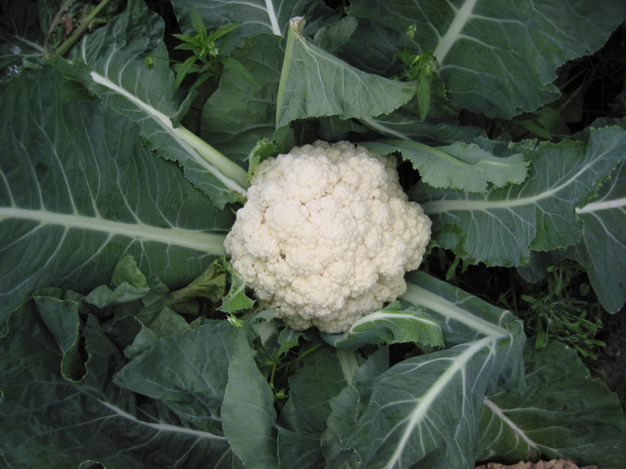
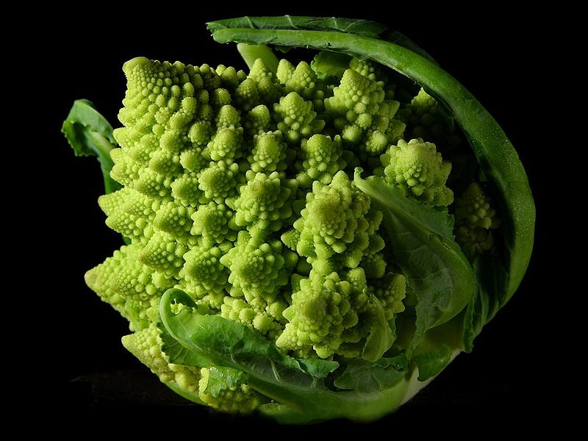
Brokuł
Kalafior

Slide 14
WARZYWA
STRĄCZKOWE
Owoce i nasiona roślin strączkowych
są po zbożach drugim pod względem ważności źródłem pożywienia roślinnego dla ludzi. Zawierają one wiele cennych składników odżywczych, w tym przede wszystkim białko. Wśród roślin strączkowych odnajdziemy fasolę, groch, soczewicę, soję oraz bób.

Slide 15
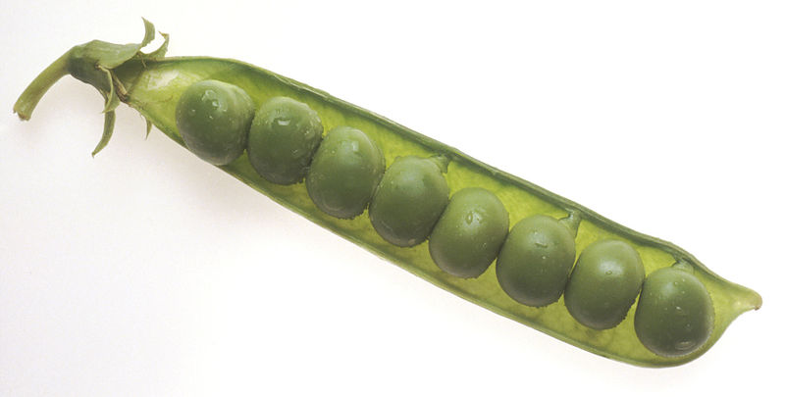
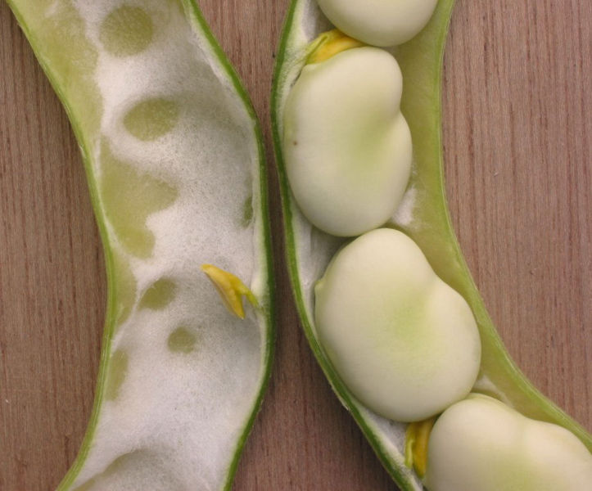
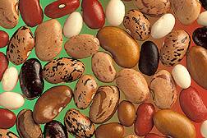
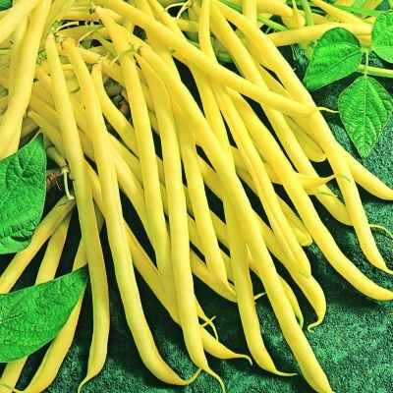
Groch
Bób
Fasola

Slide 16
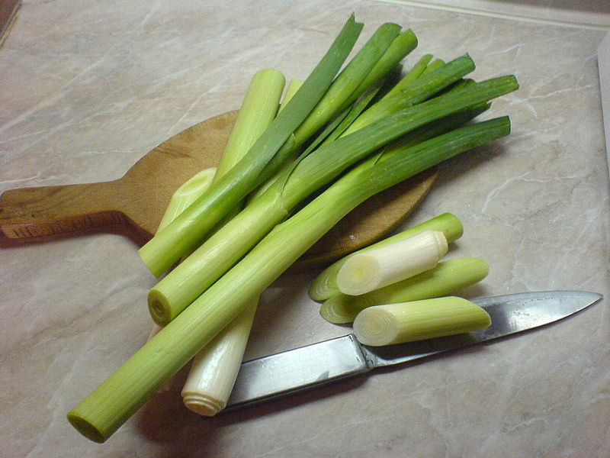
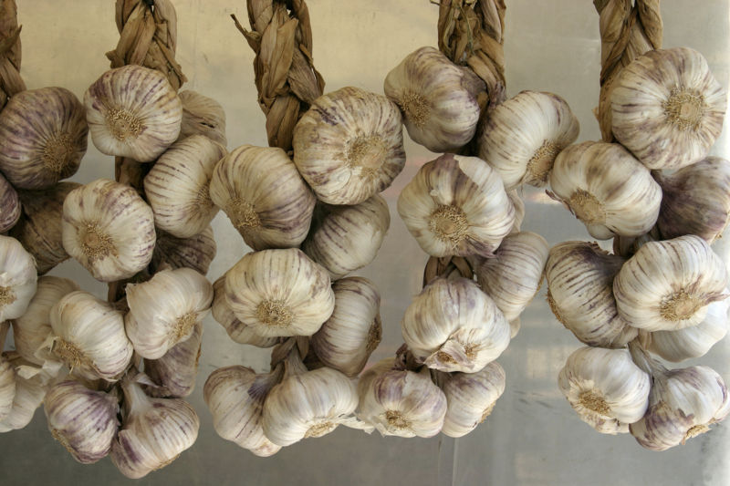
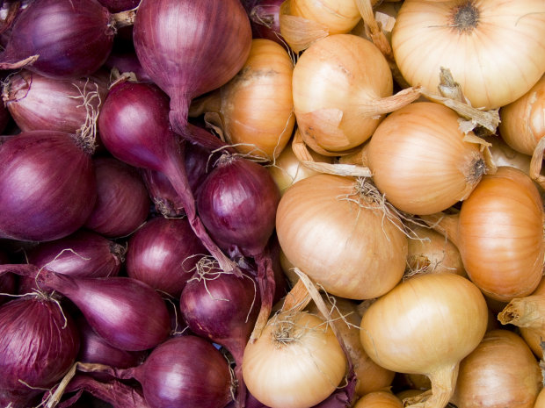
WARZYWA
CEBULOWE
Ze względu na dużą ilość olejków
eterycznych warzywa cebulowe
podkreślają smak potraw. Cechą charakterystyczną warzyw są liczne warstwy skórki okrywającej. Do przedstawicieli tej grupy należą m.in. cebula, por i czosnek.

Slide 17

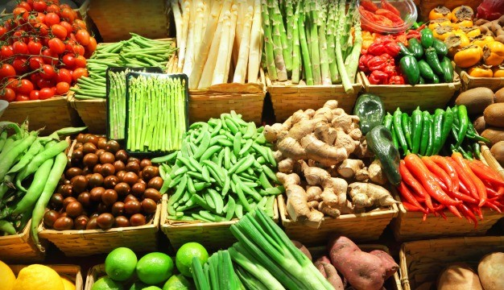
KOLOROWE WITAMINY
Świeżymi warzywami i owocami możemy cieszyć się cały rok pod warunkiem, że właściwie je przechowamy zimą.
Są na to różne sposoby:
Kopcowanie
Przechowywanie
w chłodniach
Mrożenie

Slide 18
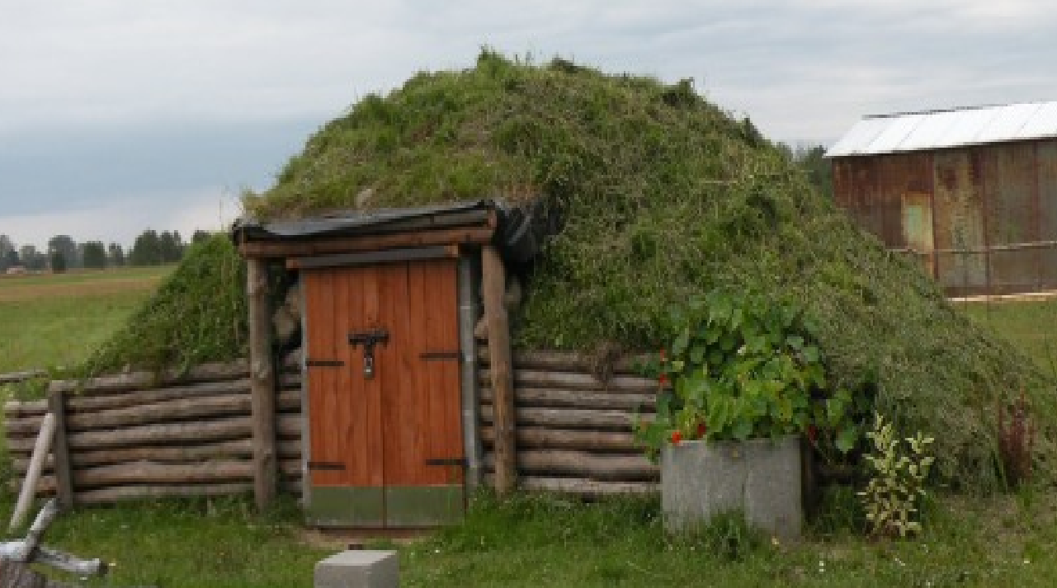
KOPCOWANIE
Kopcowanie polega na przykrywaniu warzyw warstwami słomy i ziemi. Tak przechowuje się warzywa korzeniowe (buraki, pietruszkę, seler, marchew), ziemniaki, kapustę głowiastą i cebulę.
Przechowywanie w piwnicach umieszczonych w ziemi (ziemianki).
Czasami też rolnicy pozostawiają warzywa na polu, ale przysypują je ziemią, np. por, pietruszka.
Tak przechowywane warzywa długo zachowują świeżość
i swoje właściwości odżywcze.

Slide 19
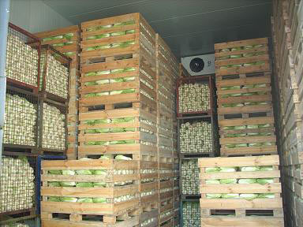
CHŁODNIE
Przechowywanie w chłodniach
Chłodnie są to magazyny, w których utrzymuje się niską temperaturę w zależności od gatunku warzyw lub owoców od 0 ºC do 13 ºC
W taki sposób można przechowywać większość gatunków warzyw np. brukselka, fasola, kalafior, brokuł i owoców np. jabłka, gruszki, morele i inne.
Dzięki przechowywaniu warzyw i owoców w chłodniach możemy cały rok cieszyć się świeżymi skarbami lata.

Slide 20
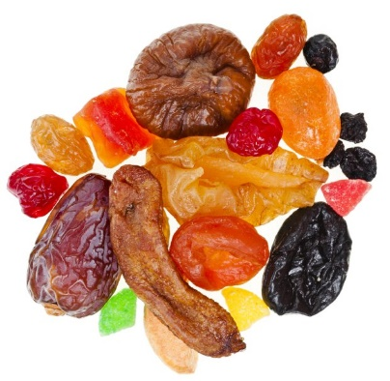
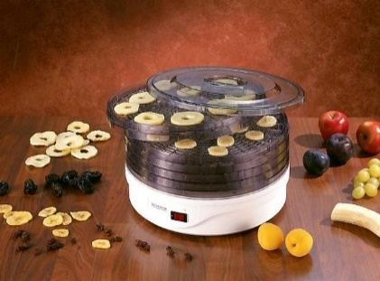
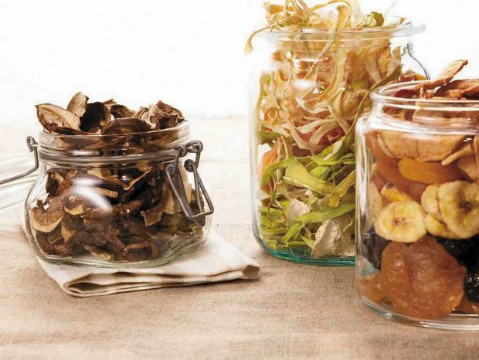
SUSZENIE
Suszenie polega na odparowaniu wody z warzyw i owoców.
Produkty kroimy na cienkie plasterki
i suszymy przez kilka godzin,
czasem kilka dni na słońcu,
w piekarnik lub w specjalnych
suszarkach do warzyw.
Suszyć możemy wszystkie dary lata: owoce – jabłka śliwki, warzywa, np. pomidory, zioła, grzyby.
Suszone produkty znakomicie dodają się do zup sosów, sałatek, zawierają dużo błonnika.

